Slide 1
*
« تبیین ضرورت حضور تبلیغی طلّاب مستعد
در فضای مجازی»
رضا مطهر

Slide 2
يَا أَيُّهَا الرَّسُولُ بَلِّغْ مَا أُنْزِلَ إِلَيْکَ مِنْ رَبِّکَ وَ إِنْ لَمْ تَفْعَلْ فَمَا بَلَّغْتَ رِسَالَتَهُ وَ اللَّهُ يَعْصِمُکَ مِنَ النَّاسِ إِنَّ اللَّهَ لاَ يَهْدِي الْقَوْمَ الْکَافِرِينَ‌

Slide 3
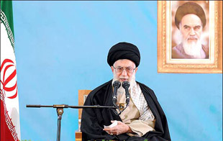
اهمیت و ضرورت حضور تبلیغی طلاب در فضای مجازی از منظر مقام معظم رهبری(مدظله العالی) :
امروز دریافتیم در عین حال که روش های سنتی تبلیغ بسیار اثرگذار بوده و تداوم آنها ضرورت دارد، فضای مجازی و اینترنت نیز به مثابه دنیایی از مخاطبان جدید ظرفیت مناسبی برای تبلیغ به شمار می روند و افزون بر این با توجه به خصوصیات این فضا انجام فعالیت تبلیغی در آن با اهدافی از جمله پاسخگویی به سؤالات و شبهات ضرورتی انکارناپذیر است.

Slide 4
حضور روحانیت و حضور حوزه‌ها در رسانه به این خلاصه نمی‌شود که یک شخص روحانی بیاید در برنامه و با او مصاحبه شود یا یک منبری را در صدا و سیما پخش کنند. یعنی باید در برنامه‌سازی و تولید محتوا وارد شوند و دست کارگردان‌های ما پر از فیلم‌نامه‌های غنی باشد و کارگردان تئاتر باید احساس کند که به وفور نمایشنامه خوب و دارای بار اخلاقی و معنوی وجود دارد و او می‌تواند با سلیقه و زاویه دید خودش قدرت انتخاب داشته باشد.

Slide 5
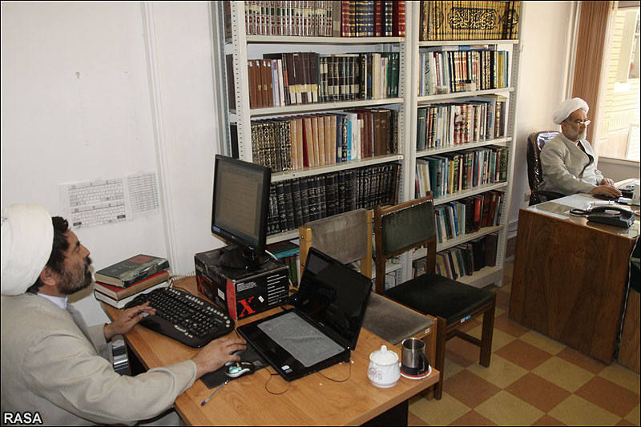
تبلیغ دین در اینترنت
مصداق امر به معروف و نهی از منکر

